Slide 1

MI POBRE ENFERMITO

Slide 2
Empleado
Categoria Producto
Producto
Cliente
Ventas
Empleados
Categoria Productos
Productos
Cliente
Nuevo
Editar
Guardar
Cancelar
Eliminar
Identificador
Dirección
Nombre
RFC
Teléfono
Correo
Sueldo
Área
Nombre | Dirección | Rfc | Teléfono | Correo | Sueldo | Área | ID
“MI POBRE ENFERMITO”

Slide 3
Empleado
Categoria Producto
Producto
Cliente
Ventas
Empleados
Categoria Productos
Productos
Cliente
Nuevo
Editar
Guardar
Cancelar
Eliminar
Identificador
Categoría
Categoría | Id
“MI POBRE ENFERMITO”

Slide 4
Empleado
Categoria Producto
Producto
Cliente
Ventas
Empleados
Categoria Productos
Productos
Cliente
Nuevo
Editar
Guardar
Cancelar
Eliminar
Identificador
Precio Venta
Nombre
Precio Compra
Categoría
Categoria
Presentación
Descripción
Nombre | Categoría | Descripción | Precio Venta | Precio Compra | Presentación | Id
“MI POBRE ENFERMITO”

Slide 5
Empleado
Categoria Producto
Producto
Cliente
Ventas
Empleados
Categoria Productos
Productos
Cliente
Nuevo
Editar
Guardar
Cancelar
Eliminar
Identificador
Teléfono
Nombre
Correo
Dirección
Rfc
Nombre | Dirección | Rfc | Teléfono | Correo | ID
“MI POBRE ENFERMITO”

Slide 6

Reportes
Folio
Cliente
Cliente
Fecha
Empleado
Nuevo
Editar
Guardar
Cancelar
Eliminar
Nombre | Categoría | Descripción | Precio Venta | Precio Compra | Presentación | Id
Reportes
Nombre Producto | Categoría | Precio Venta | Cantidad | Total | Id

Slide 7
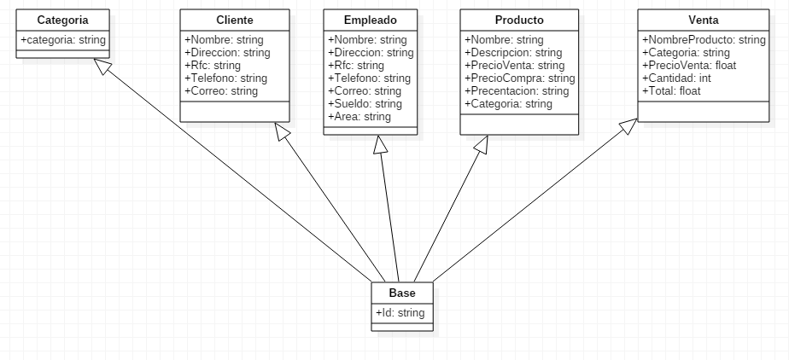
DIAGRAMA DE CLASES

